Slide 1

MCM/ICM讲座
陈 恩 水
东南大学数学学院
2018.12.12

Slide 2
一 美国大学生建模竞赛的发展历程
源于Putnam数学竞赛
1985年发展为数学建模竞赛(MCM)90队
1999年开始ICM（跨学科数学建模竞赛）
2011年开始数学建模媒体竞赛
目前有英国、加拿大、爱尔兰、巴勒斯坦、印度、印尼、芬兰、新加坡、南非、西班牙、马来西亚、土耳其、伊朗、墨西哥、中国（外国MCM91%，ICM97%）。

Slide 3
二 评阅结果发表过程
3月前完成初评、复评
3月10日前后终评
4月COMAP网站发布结果
UMAP刊登结果、发表各题Outstanding论文各一篇、评阅者点评
出版光盘包含所有Outstanding论文

Slide 4
MCM/ICM都采用相同的注册方式，即注册为MCM的参赛队，注册必须有指导教师完成。现在已经不限制每个指导教师注册队数的上限，但指导教师与参赛学生必须是同一个学校或院所；
参赛对象为高校、院所本科生或中学生；
MCM/ICM各有３题。（ＩＣＭ３题为计算机网络，环境，政策措施）。

Slide 5
三美赛参情况
2017年，MCM 近11000队，ICM7000多队；
2018年，MCM11000多队，ICM9000多队；
95%以上为中国参赛队，ICM中国队参赛比例更高；
国内高校队美赛的热情略低于国赛，大部分学校没有常规的的赛前集训；
MCM成绩国外的认可度要高一些；

Slide 6
美赛的获奖情况：
特等奖：每题不超过５队
特等奖提名奖５－１０队
一等奖９－１１％
二等奖３０－４０％
成功参赛５０－６０％左右
ＭＣＭ的获奖率比ICM低10%左右。

Slide 7
美赛题印象
有较大实际意义的新问题 反恐、防灾、环境、健康医疗、交通、新能源等等；
开放性较大，强调学生的创新性；
离散型优化问题多，评价类问题多；
涉及国家方针、政策问题多；
综合性强，数学知识要求不高（除A题）；
对算法实现与数学工具要求不高；
需要有较好的语言基本功、

Slide 8
四 美赛评审
美赛评审方式类似于国赛；分为初复评与终评；
中国参赛队的初复评是由中国的评委完成的，一般是竞赛结束后第二周开始的2周，与国赛省评不同的是只评电子版论文，评分为1-7分，要求6-7分约10%，3-5分约30-40%；
1-2分直接为成功参赛奖3-5分为二等奖，不再参加终评；6-7分参加终评；
终评只区分特等奖、特等奖提名奖、一等奖。各评委的论文随机分发，不评本省论文。

Slide 9
美赛评审对论文的规范性要求是严格的，需要参赛队仔细阅读竞赛说明：
主要体现在以下几个方面：
（1）摘要的全面性（决定是否获奖）；
（2）假设及合理性验证；（决定是否直接淘汰）
（3）模型的全面性；（分步求解）
（4）敏感性分析与误差分析；（决定是否晋级）
（5）文献标注的规范性（决定会否降档）
（6）是否有剽窃嫌疑或大段引用（2015A，关键论文大段引用，降档）

Slide 10
2015D的评判要求
2015D约有论文1500篇；
题目要求：ＩＣＭ打算实施一项为期２０年社会可持续发展计划。希望参赛队从世界最不发达的46个国家（附件给出）中选择一个国家，收集相关资料，制定可持续发展方案，需要说明资助的总费用，如何实施，产生的效果，评判政策影响。
评审要求：
分数分布S：50%；H：40％：M以上10%；
每篇论文评审时间：10-15分钟；
每篇２人评判（每人192篇左右，2周完成）；

Slide 11
评判要点：
１假设合理，模型中各因素的合理度量；
２考虑到因素是否全面；
３解释为什么选择这个国家，并为其制定一个可持续发展的计划；
４.收集数据，根据模型评判２０年的的影响；
５.模型是否给出足够信息及有效的方案让ＩＣＭ认可你的方案；

Slide 12
５是否讨论环境及科学发展、人口发展的影响；
６是否讨论优缺点及参数敏感性分析；
７正文是否超过２０页，评委不应该阅读附件的任何信息；（最好不超过2页）
8.终评评委需要注意文献的规范性及知识的产权性；
9.不能出现标记身份的任何信息。

Slide 13
2014Ｂ的评判要求
2014Ｂ：
美国体育娱乐杂志正在评选一个世纪以来最优秀的大学联盟教练。
构造数学模型评选1913年到2013年间美国至少３项大学联盟运动的各５个最著名的教练。需要注意不同时期的教练作用是不同的，说明你的模型可否用于其他项目的评选。

Slide 14
建模方法：主成份分析，模糊评价，层次分析法及一些其他常用的综合评价方法。
这些方法都有一个不足，不涉及时间因素。
评审采用７分制。

Slide 15
１.必须有明确的评价指标或指标集，否则评分不应高于３分；
２.必须考虑３个不同类型的运动，只考虑同类型（男、女）的不应该超过２分；
３.没有敏感性分析，误差分析不高过４分；
4.没有假设（含检验）的不高于３分；
5.不分析不同运动的不同处理方法不高于２分；

Slide 16
6.没有考虑时间影响的不高于５分；
7.如果评审人认为评价指标不合理，不高于４分；
8.论文结构混乱不高于３分；
9.论文阅读不流畅或问题交代不清不高于４分；
10.敏感性分析结论测试是至关重要的；简单提到敏感性分析认为没完成该项任务；

Slide 17
11.MCM的格式要求是严格的，不包括所列（竞赛说明）的各项内容不高过5分；
12.数据不可信或伪造不高于2分；
13.给杂志的1-2页的技术报告必须包括事实，结果及评选过程，否则不高于4分；
14.AHP的各个矩阵必须是可接受的，否则不高于3分；
15.AHP的评判标度值应该是随时间变化的，否则不高于3分；

Slide 18
2014B论文剖析
一.根据运动特征确定评价指标及指标值，从国外的媒体、网络等除获取可信的数据（必须是公开的英文期刊，媒体，中文期刊，非权威数据被认为不可信）;
选择三个有代表性，且特征不同，处理方法不同的运动（群体的，个人的，有性别差的），需要解释如何根据差异性确定不同的评价模型；
多数队选择篮球、棒球、垒球、橄榄球；

Slide 19
备选对象的筛选及解释（数据量过大）；
评价指标集：
带队时间，带队成绩，培养运动员，个人成就与声誉，社会评价，对本项运动的发展影响，运动队成绩的稳定性与进步，教练的性别，所处的历史时期等：分为个人的，团队的，社会的，历史的几个方面；

Slide 20
团队指标：
执教期内的获胜率
球队成绩的稳定性
重大比赛的获胜数
队员个人指标：
联盟赛个人成就
专业发展空间
后续成就

Slide 21
教练的个人成就：
个人奖励
社会评价及关注度
执教时间及范围
后续发展
对运动的贡献
性别
执教时期
其他的一些指标：薪水、社会道德，专业知识水平，社会地位等。

Slide 22
评价模型的建立：（综合评价模型）
层次分析法；
主成份分析法；
模糊评价；
信息熵；
其他的综合评价模型；
层次分析法是最常用的方法，但效果不好，主成份分析好一些；
如何考虑时间因素是论文质量的关键因素。

Slide 23
所选3项运动的比较；
数据的预处理及筛选对象；
时间对数据的修正（可以分开考虑），大部分论文作为独立变量，处理困难；
模型的稳定性问题，比较不同模型或权重对排序的影响；

Slide 24
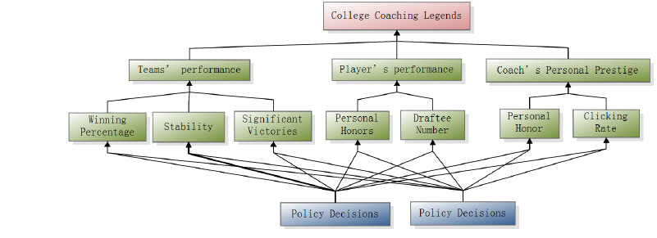
ＡＨＰ结构图

Slide 25
如何确定比较标度
一般的AHP模型的比较标度是主观赋值的，但该问题有时间性，比较标度应该体现时间影响，需要给出合理的描述；
可以通过灰相关分析，信息熵分析，主成份分析确定权与其他因素的关系，再标准化，根据待选对象的指标水平确定比较标度；（体现论文的亮点）

Slide 26
模型测试
敏感性分析：AHP权的变化对排序结果的影响；
一致性要求对结果的影响；（0.1？）
其他运动测试模型；
不同运动模型的修正与完善；
优缺点分析；
技术报告。

Slide 27
2011C题 电动汽车值得推广吗
需要考虑到问题：
1.电动汽车会节约石油燃料吗？如果利用电动汽车代替燃油汽车应具备怎样条件？
2.考虑21世纪需要利用多少热能、电能、风能、核能替代燃油？考虑替代能源增长的可能性及可行性；

Slide 28
3 在非高峰期给电池充电是不错的选择，他能提高电动汽车的普及吗？
4 不同交通工具的合理安排是行之有效的，他与推广普及的国家有关吗？
5 电动汽车本身污染低，是否存在隐性污染？燃油的污染是否是我们真正担心的，他对健康的中短期影响到底如何？

Slide 29
6 日益增长的大容量电池对环境的影响是否改变了你们对电动汽车及燃油汽车污染的判断比较？
7 考虑电动汽车的方便性及经济性问题，电动汽车是否可用于长途运输或重型车辆？政府是否需要补贴电动汽车推广，如果是，理由是什么，应该如何补贴，补贴多少，以什么方式？
需要考虑的问题只是希望你解题时候应该关注和分析的，不是你重点解决的。题目要求才是重点解决的。

Slide 30
题目要求
1.请在决定是否以及怎样支持电动汽车研制推广前，就电动汽车对环境，经济，健康等的影响建立模型，详细列出政府与制造商应该考虑哪些主要因素。为了验证模型，你需要采集哪些数据。
2.借助你的模型，世界范围可以节约多少燃油能源？（需要比较燃油汽车与电动汽车的能耗）

Slide 31
3.为了支持你的方案，实现对环境，社会，个人，商家的利润最大化，建模估计推广电动汽车需要的能源类型及总量，以及所需的发电总量与类型（多种能源的区别）。
4.写一份20页报告（不包括摘要），介绍你的模型及对问题的主要分析。你的报告必须包括：确保高效，安全的运输，政府应该起什么作用；讨论全球石油危机的局面下，是否值得推广电动汽车，该问题是否是解决世界能源危机战略的重要组成部分。

Slide 32
这是美赛ICM特点，问题多，具体，涉及经济政策因素；
涉及面广，需要考虑到因素非常好多，没有很好综合能力的队可以完成任务，却难取得理想成绩。
不同国家的比较就是一项难处理的问题，他本身就是一个评价问题。

Slide 33
要求1：
电动汽车数量；
对环境的影响；
对经济的影响；
对健康的影响；
都是随时间变化的，考虑变化率或拟合。
采集数据，确定模型参数，注意不同国家区别。

Slide 34
要求2
总的汽车需求，重点能源计算。
要求3
能源需求及可行性；
不同国家（个人，商家）效益最大化问题。

Slide 35
汽车数量E(t)预测
Logistic模型
最好与人口，技术，经济有关 的动态模型

Slide 36
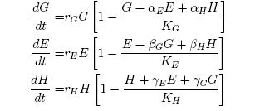
经济、汽车保有量、环境竞争模型

Slide 37
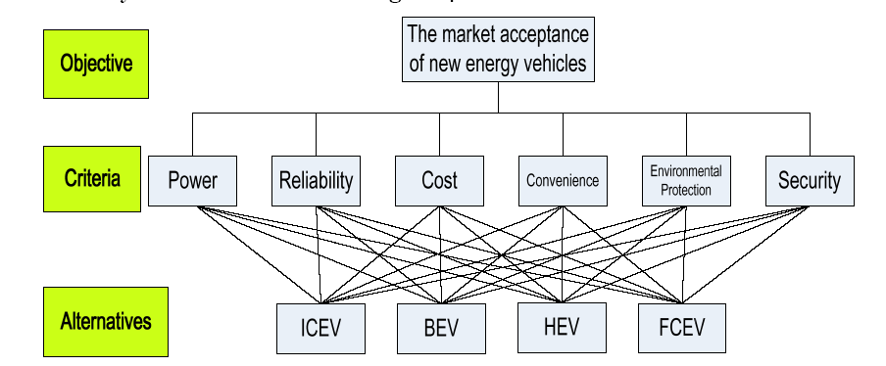
社会环境经济对推广影响

Slide 38
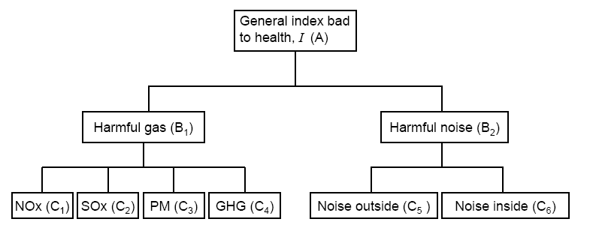
电动汽车对健康影响

Slide 39

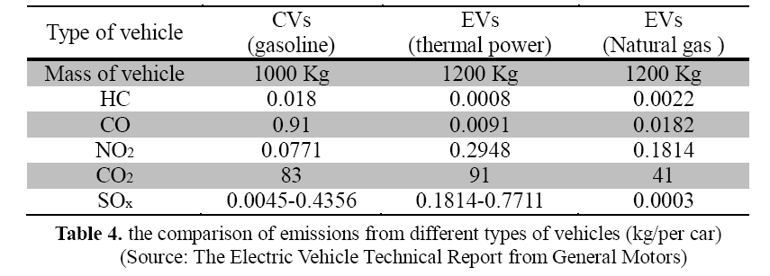
对环境的污染

Slide 40
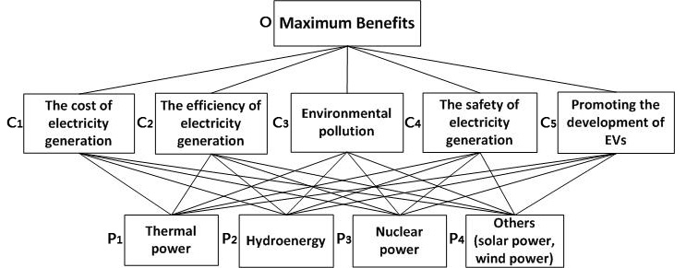
不同电站配置（热电、 水电、 核电）
 (0.3044,0.2553,0.2555,0.1848)

Slide 41
效益优化模型（不同国家）
目标函数：经济效益
约束条件：
各类能源限制
环境条件限制
经济条件限制
健康条件限制
国家政策限制
成本限制

Slide 42
五 忠告
条理分明的结构：摘要包含问题的综述和整篇文章的综述，和具体的结果。文章本身遵循某些规则，在全文中保持叙述的一致性；
采用的术语必须清楚叙述交待；
每个图、表须用文字清晰描述，明显指出在何时用到，与文章有何关系；
每个方程式必须编号，正确引用；

Slide 43
图示可以使复杂概念变得容易理解；
流程图和有坐标系的图形有助于评委判别答卷的质量；
图形的坐标必须标记名称，单位要清楚；
采用目录表有助评委在初评阶段的评阅；
必须懂得参考文献与引用的不同，正确配备参考文献并在文中正确引用。

Slide 44


六 美赛报名
1 交费注册：
官网 www.comap.com
2 填写各队个人信息
通过指导教师注册号登录后填写

Slide 45

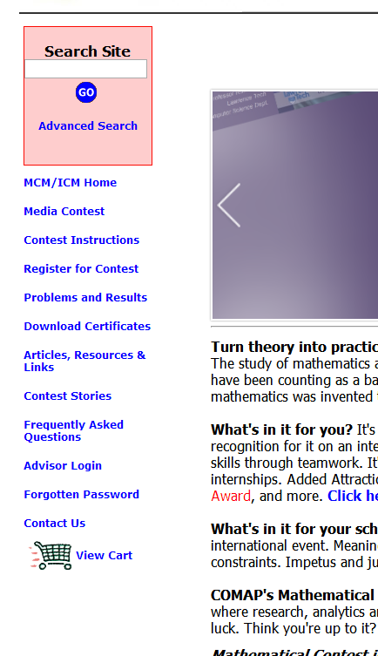

Slide 46

登录后，找到本队的队号
信息填写 如张三丰
last name Shanfeng
middle (不填）
first name Zhang
七 学校政策

